Slide 1

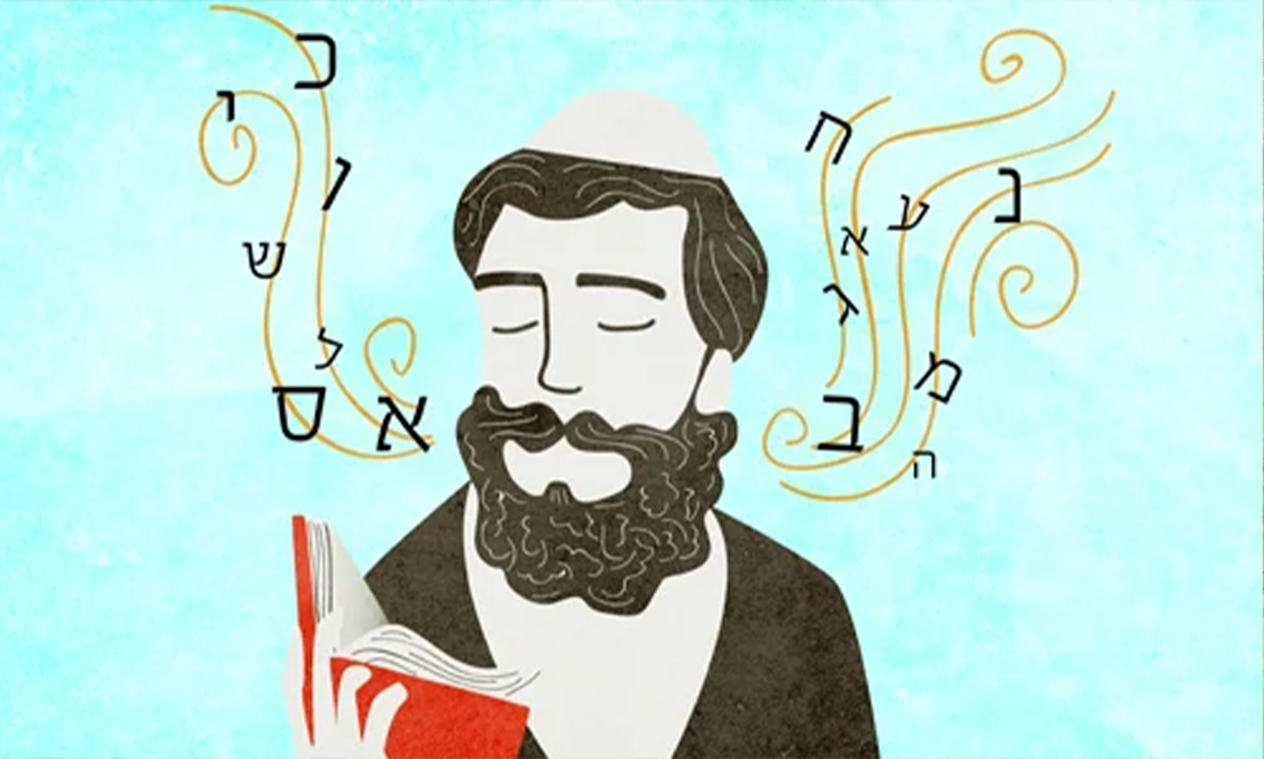

B”H
Уникальность каждой молитвы
МОЖЕМ ЛИ МЫ ПРОБИТЬ ПРИРОДУ И ИЗМЕНИТЬ РЕАЛЬНОСТЬ?
ИССЛЕДОВАНИЕ УНИКАЛЬНОЙ СИЛЫ КАЖДОЙ ИЗ ТРЕХ ЕЖЕДНЕВНЫХ МОЛИТВ.
Вайеце
Вайеце

Slide 2

  A. Прорыв
Вайеце
Вайеце

Slide 3

ПЕРВОИСТОЧНИК 1
Берешит 28:10-17
Лестница Яакова
Яаков покинул Беэр-Шеву и направился в Харан. Он прибыл на то место и остался там ночевать, потому что солнце зашло. Он взял несколько камней с того места, положил их под голову и лег спать на том месте.
Ему приснилось: вот лестница стоит на земле, а верхушка её достигает небес, и вот ангелы Б-жьи поднимаются и спускаются по ней. И вот Г-сподь стоит над ним и говорит: «Я Г-сподь, Б-г Авраама, твоего отца, и Б-г Ицхака. Землю, на которой ты лежишь, Я отдам тебе и твоим потомкам.
Потомство твое будет подобно праху земли, и ты распространишься на запад, восток, север и юг. Через тебя и твоих потомков благословятся все семьи земли. Вот, Я с тобой, и буду охранять тебя везде, куда ты пойдешь, и верну тебя на эту землю. Я не оставлю тебя, пока не исполню то, что обещал».
Яаков проснулся ото сна и сказал: «Воистину, Г-сподь находится в этом месте, а я не знал этого». Он испугался и сказал: «Как страшно это место! Это не что иное, как дом Б-жий, и это врата небесные».

Slide 4
ПЕРВОИСТОЧНИК 2
Талмуд, Брахот 26б
Раби Йосе, сын раби Ханины, сказал: Ежедневные молитвы были установлены праотцами.
Барайта учит так же:
«Авраам установил утреннюю молитву, как сказано: “И встал Авраам рано утром на то место, где он стоял”. “Стояние” означает молитву, как сказано: “И встал Пинхас и молился”».
Ицхак установил послеполуденную молитву, как сказано: «Ицхак вышел беседовать в поле к вечеру». Термин «беседовать» относится к молитве, как написано: «Молитва страдающего, когда он изнемогает и изливает свою речь перед Г-сподом».
Яаков установил вечернюю молитву, как сказано: «Он встретил то место и остался там ночевать». Термин «встретил» относится к молитве, как сказано: «А ты не молись за этот народ, и не возноси за них вопля или молитвы, и не проси (не встречайся) Меня».

Slide 5

Ребе
Первая молитва
В вечерней молитве Маарив есть особая возвышенность, придающая ей ещё большую силу, чем утренней молитве и молитве Минха. И это несмотря на то, что по еврейскому закону вечерняя молитва считается необязательной, тогда как утренняя и полуденная — обязательны.
Её особое достоинство заключается в том, что она является первой молитвой дня, поскольку в еврейской традиции день следует за ночью — то есть начало нового суток отсчитывается именно с вечера.

Slide 6
ПЕРВОИСТОЧНИК 3
Талмуд, Хулин 83a
Раби Шимон бен Зома учил: В рассказе о сотворении мира в Берешит сказано «Один день». Этому дню предшествует ночь, как сказано в стихе: «И был вечер, и было утро, день один».

Slide 7
Ребе
Прорыв через природу
Вечерняя молитва обладает уникальным качеством, которое достигает даже большего, чем утренняя и послеполуденная молитвы. Это верно, несмотря на то, что первоначально вечерняя молитва была факультативной, в то время как утренняя и послеполуденная молитвы всегда были обязательными.
Уникальное качество вечерней молитвы заключается в том, что это первая молитва дня. Для еврейского народа «день следует за ночью», то есть мы считаем ночь началом 24-часовых суток.
Тем не менее, когда мы молимся Б-гу и просим Его о наших нуждах, у нас есть сила преодолеть природу, начиная с первой просьбы молитвы, «даруй знание», и далее через все остальные просьбы. Естественным образом — без молитвы — был бы один исход, а через нашу молитву мы изменяем реальность.
Как уже упоминалось, первоначальный прорыв совершается вечерней молитвой.

Slide 8
  Б. Весь мир молится
Simchat Torah
Вайеце
Вайеце

Slide 9
Ребе
Затем мы переходим к утренней молитве, которая также имеет уникальную характеристику. В утренней молитве мы молимся более продолжительно, а также привносим концепцию молитвы в мир в целом.
Вечерняя молитва — это прежде всего наше личное служение Б-гу, а все другие элементы второстепенны. Напротив, утренняя молитва содержит длинные «стихи песнопения», которые выражают молитву и песнь, которые весь мир возносит Б-гу. Утренние молитвы начинаются со слов «Благодарите Г-спода, призывайте Его имя, возвещайте Его деяния среди народов».
Личный элемент утренней молитвы, амида, составляет лишь меньшинство этой молитвы.
Структура утренней молитвы называется «лестницей молитвы» в каббалистических работах. Лестница состоит из четырех ступеней, «ступенек», как видно также из буквального прочтения молитвы, начиная с «hоду» и заканчивая разделами после амиды.
Каждая ступенька лестницы молитвы соответствует разному духовному миру, и таким образом утренняя молитва охватывает и проникает во все четыре мира.

Slide 10
Чудеса природы
«Владыка вселенной, Который царствовал прежде, чем было создано какое-либо существо, в то время, когда Его воля привела всё в существование, тогда Его имя было провозглашено Царем».
«Ибо все боги народов — идолы, но Г-сподь создал небеса».
«Небеса возвещают славу Б-жию, и небосвод провозглашает дело Его рук».
«Он простирает землю над водами».
«Он сотворил великие светила».
«Он считает число звезд и каждую называет по имени».
• «Он покрывает небеса облаками, готовит дождь для земли и растит траву на горах».
• «Ты создал небеса, небеса небес и все их воинство, землю и всё, что на ней, моря и всё, что в них, и Ты даёшь жизнь всему этому».
«Б-г, Который каждый день открывает врата восхода, рассекает окна небосвода, выводит солнце с его места, луну с её обители, и освещает весь мир и его обитателей по Своей милости. Который освещает землю и живущих на ней по милосердию. Который по Своей благости обновляет каждый день творение».

Slide 11
Ребе
Молитва природы
Таким образом, утренняя молитва помогает нам исполнить наш долг в этом мире. Наша душа спустилась в мир для того, чтобы преобразить его и заставить его молиться Б-гу, тем самым превратив мир в обиталище для Б-га, подобное мишкану (скинии) и Святому Храму, о которых сказано в стихе: «и буду обитать в них».

Slide 12
ПЕРВОИСТОЧНИК 4
Сефер аЗихронот, т. I , ст. 42
Однажды Баруха охватил необыкновенный энтузиазм к величию деяний Б-га и чудесам природы. Это было в сумерках, и когда он прогуливался по открытым пространствам, его шаги привели его на вершину холма. Оттуда он мог смотреть на просторы, которые тянулись бесконечно перед ним. Поля зелени расстилались, насколько хватало глаз. У подножия холма текла река, и мягкий звук её струящихся вод сливался с симфонией других природных звуков, создавая мелодию, которая казалась спетой хором ангелов, прославляющих Б-га.
Барух был поражён.
«Хвалите Г-спода от земли!» — воскликнул он в изумлении. Не в силах оторвать взгляд от величественного божественного творения, он продолжал восхищаться явлениями и чудесами существования, почти забыв, что он должен был вернуться к своему учителю, чтобы служить ему.

Slide 13
Последовавший закат был особенно захватывающим. Однако благоговение сменилось чувством страха, когда сумеречные тени переросли в зловещие сумерки. Земля изменила свой облик со светлого на тусклый, изменяя настроение и атмосферу на угнетающую. Барух оставался на своём месте, погружённый в размышления.
Вскоре над ним развернулось сияющее небо, украшенное бесчисленными мерцающими звёздами. Луна появилась среди них как царица, отбрасывая серебристый свет на мир. Печаль, принесённая закатом, теперь сменилась радостью. Лунный свет и звёздный свет пробудили в Барухе счастье, которого он никогда раньше не испытывал — радость творения, совершенную божественную радость.
Баруху не нужно было напоминать себе, что наступило время вечерней молитвы (Арвит). Молитва казалась возникающей и текущей естественно, движимая стихом: «Все кости мои скажут: Б-же, кто подобен Тебе?» Его губы начали выражать глубокие чувства его души, благословляя Б-га, Который Своим словом приводит вечера, открывает врата мудрости и чередует времена и сезоны.

Slide 14
Когда Барух достиг стиха «Слушай, Израиль, Г-сподь — наш Б-г, Г-сподь Един», он произнёс его с такой глубокой сосредоточенностью и энтузиазмом, что почувствовал себя частью божественного единства, которое поддерживает всё творение. Он растянул слово «Един» голосом, полным преданности, резонирующим в воздухе и наполняющим мир вокруг него. Его провозглашение единства разносилось по холмам и долинам, полям и лесам, сливаясь с песнью реки, текущей у подножия горы. Эта объединённая песнь поднималась всё выше и выше, пока не стала частью сияющего свечения луны и звёзд, распространяясь как благоуханное приношение через всю природу.
Голос Баруха затих, как будто он был поражён немотой от интенсивности своего благоговения. Затем, издалека, он услышал эхо своего собственного провозглашения единства. Снова слово «Един» прозвучало, возвращаясь эхом изнутри самого творения — охватывая холмы, долины, поля, реки, леса, скалы, деревья и травы. Оно окутало Баруха полностью. Всё стало единым цельным, полным и абсолютным выражением «Вся земля полна Его славы».

Slide 15
Святая дрожь охватила Баруха. Это было так, как если бы он слышал в эхе божественный ответ на свой священный зов, воспринимая это как знак того, что его голос действительно достиг небес, поднялся к Престолу Славы и вернулся как провозглашение Б-га: «Б-г Един!» — полное и абсолютное единство, «Нет никого, кроме Него».
Когда Барух наконец вернулся в поместье поздно той ночью, он чувствовал, как будто он переродился — очищенным и возвышенным. Впечатление от того вечера осталось с ним на всю оставшуюся жизнь.

Slide 16
  В. В течение рабочего дня
Simchat Torah
Вайеце
Вайеце

Slide 17
Ребе
Молитва Элияу
Далее следует послеполуденная молитва со своим уникальным качеством.
Мудрецы говорят: «Человек всегда должен быть бдителен в отношении послеполуденной молитвы, так как Элияу был услышан только в послеполуденной молитве». Книги еврейской этики и хасидизма объясняют, что уникальная особенность послеполуденной молитвы заключается в том, что она происходит в середине дня, когда люди всё ещё заняты суетой своего ежедневного расписания.

Slide 18
ПЕРВОИСТОЧНИК 5
Талмуд, Брахот 6б
Раби Хелбо сказал от имени раби Гуны: Человек всегда должен быть бдителен в отношении послеполуденной молитвы, так как Илия был услышан только в послеполуденной молитве, как сказано в стихе: «И было, во время вознесения хлебного приношения, подошёл Илия-пророк и сказал… Ответь мне, Г-споди, ответь мне».
Первое «ответь мне» было просьбой, чтобы огонь сошёл с небес, в то время как второе «ответь мне» было просьбой, чтобы еврейский народ принял полную веру в Б-га и не сказал, что огонь, сходящий с небес, был актом колдовства.

Slide 19
Ребе
В середине суеты
Вечерняя молитва происходит после того, как закончена дневная работа. Мы дома и больше не заняты мирскими делами. Утренняя молитва читается до того, как мы выходим заниматься мирскими делами, поскольку еврейский закон предписывает, что нам не разрешается заниматься мирскими делами перед молитвой — наш день должен начинаться с молитвы.
Молитва с настроем «слуга, стоящий перед своим господином» не является большим достижением при утренней и вечерней молитвах.
Вечерняя молитва происходит после того, как дневная работа завершена, а утренняя молитва — до того, как работа началась. Нет вовлечённости в мирские дела, которая мешала бы молитве.
Послеполуденная молитва, напротив, приходится на середину дня. Большинство дней недели — рабочие дни — только меньшинство составляют Шаббат и праздники. В эти рабочие дни мы должны работать в «всём, что ты делаешь», что, как учит Мехильта, на самом деле является позитивной заповедью. Все погружены в свою мирскую работу, каждый человек по-своему.

Slide 20
В середине дня он смотрит на часы и видит, что сейчас собирается миньян в синагоге, и он должен прочитать послеполуденную молитву. Он отрывается от всей своей работы и идёт в синагогу молиться Б-гу вместе с общиной. После этого он возвращается к своей мирской работе.
В этом заключается величие послеполуденной молитвы по сравнению с вечерней и утренней молитвами. Человек может изучать Тору, исполнять заповеди и служить Б-гу в молитве самым полным образом. Даже когда он находится в середине своей дневной работы, он останавливается посредине и молится, и делает это так, как будто он не был только что занят своей работой.
Более того, его предыдущее глубокое вовлечение в работу фактически продвигает его молитву. Он видит Божественное провидение в своей работе, и это вдохновляет его молиться более искренне. Его молитва затем достигает более высоких уровней и приносит Божественные благословения в самые низшие сферы.

Slide 21
В то же время молитва не отрывает его от мира.
После молитвы он способен снова заняться своими мирскими делами, но он делает это таким образом, который отражает то, что он еврей, который только что прочитал послеполуденную молитву и теперь находится на более возвышенном плане, чем он был до молитвы.

Slide 22

КЛЮЧЕВЫЕ МОМЕНТЫ
Три праотца установили три ежедневные молитвы: Шахарит (утреннюю), Минха (послеполуденную) и Маарив (вечернюю). Каждая молитва имеет свою уникальную характеристику:
Суть молитвы — это нарушение естественного порядка, выраженное через просьбы к Б-гу об исцелении и пропитании, противоположные естественному процессу. Арвит начинает процесс прорыва через природу (поскольку в иудаизме день начинается с ночи).
Шахарит фокусируется на восхвалении Б-га за творение и Его величие. Когда человек размышляет о чудесах природы, как описано в молитве, это приводит к пониманию и стремлению к величию Б-га. Через это человек действует, чтобы вызвать молитву от всего мира в похвалу Б-гу. Таким образом, в Шахарит человек работает над тем, чтобы сам мир молился Б-гу.
В отличие от Маарива и Шахарит, которые происходят в начале или конце дня, Минха происходит в разгар дня. Еврей должен остановиться от своих дел, чтобы помолиться, демонстрируя, что даже в разгаре мирских занятий можно отключиться и соединиться с Б-гом.

Slide 23
Вывод
Через изучение хасидизма, который объясняет уникальность каждой молитвы в течение дня, мы можем подходить к молитве с более глубокой, более внутренней связью, способствуя более глубокой эмоциональной и духовной связи с Б-гом.

Slide 24



^{Book of Deuteronomy / Devarim}
^{Dedicated by}
^{Marty & Kate Rifkin}
^{KMR Group Foundation}
^{Vancouver, WA}
С НЕТЕРПЕНИЕМ ЖДЕМ ВАС НА СЛЕДУЮЩЕЙ НЕДЕЛЕ!
^{В (день), (время), (место)}

